Slide 1
人教版小学数学四年级上册
第六单元 除数是两位数的除法
6.2.4四舍五入法试商
MENTAL HEALTH COUNSELING PPT
讲解人：PPT818 时间：20XX

Slide 2
课前导入
（ ）里最大能填几？
20×（ ）＜85
40 ×（ ）＜98
60×（ ）＜488
70×（ ）＜412
30 ×（ ）＜96
50 ×（ ）＜180

Slide 3
新知探究
笔算
312 ÷ 60

Slide 4
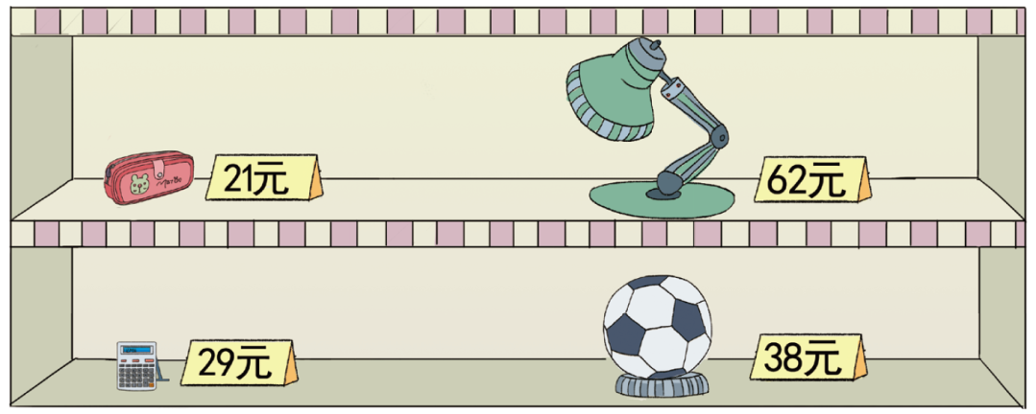
例3：
新知探究
一个笔袋21元，84元可以买多少个？

Slide 5
新知探究
4
20
6 4
21
8 4
8 0
4

Slide 6
例3：
新知探究
一个台灯62元，430元可以买几个？还剩多少元？

Slide 7
新知探究
（2）一个台灯62元，430元可以买几个？还剩多少元？
430÷62＝
6（个）……58（元）
60
6
60
7
60
6
62
4 3 0
62
4 3 0
62
4 3 0
3 7 2
4 3 4
3 7 2
5 8
商7大了。
改商6。

Slide 8
课堂练习
根据试商情况，很快说出准确的商。
3
2
6
5
7
20
40
4
50
22
6 4
43
2 0 4
51
3 5 0
4 4
6 6
2 1 5
1 7 2
3 0 6
3 5 7
2 0
3 2
4 4

Slide 9
课堂练习
火眼金睛
8
6
70
9
50
5
72
6 3 8
53
3 1 6
5 7 6
6 3 0
2 6 5
3 1 8
6 2
8
5 1
2
×
×

Slide 10
竖式计算
课堂练习
13
6 1
34
9 8
22
1 4 3
63
9 8
4 8 0

Slide 11
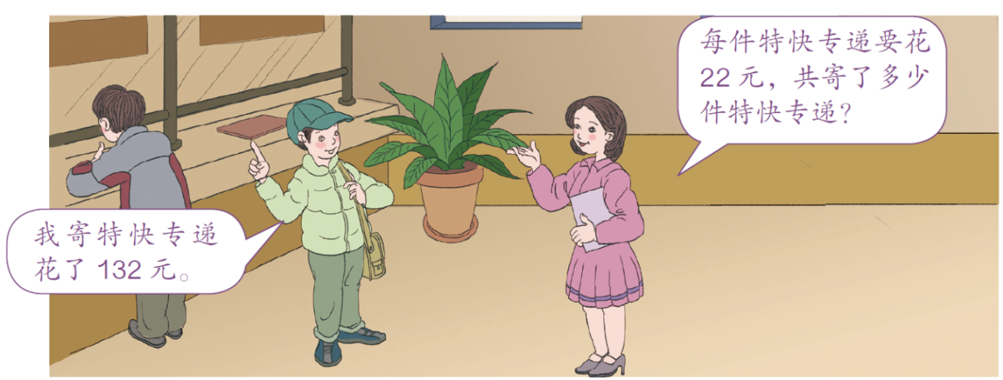
解决问题

Slide 12
人教版小学数学四年级上册
第六单元 除数是两位数的除法
感谢你的聆听
MENTAL HEALTH COUNSELING PPT
讲解人：PPT818 时间：20XX

